Slide 1



AI 트랙 미니프로젝트 1차
항공 이용 고객 만족도 예측을 통한 서비스 개선
AI O6반 18조
강민수, 김경순, 김창민, 김현민, 노경천,
류지후, 성현석, 장봉경, 장윤재
Make it possible

Slide 2
요구사항 분석
목표
실질적인 고객만족도를 높히기 위해 부정적 영향을 끼치는 서비스요인을 파악하고 개선
상황
설문 만족도에 비해, 실제 고객 만족도가 낮음
“기내 서비스는 친절했지만 출발이 40분 지연되어 일정이 많이 밀렸습니다.”
“좌석은 편안했지만 온라인 체크인 과정이 조금 불편했습니다.”
“기내 엔터테인먼트는 좋았지만 다리 공간이 조금 좁게 느껴졌습니다.”
“기내 음식은 만족스러웠지만 탑승 게이트 위치가 멀어서 이동이 힘들었습니다.”
“전체적으로 나쁘지는 않았지만 기대했던 것보다는 아쉬운 점이 있었습니다.
사례
Notes:
목표 1: 설문 데이터 분석을 통한 인사이트 도출 고객 설문 데이터를 분석하여 • 고객 만족도에 영향을 미치는 핵심 요인 파악 • 서비스 문제 발생 가능 영역 식별 • 데이터 기반 문제 정의
기내 서비스는 좋았지만 출발 지연이 잦았다 • 체크인 과정이 예상보다 불편했다 • 좌석 공간이 기대보다 좁았다
“기내 서비스는 친절했지만 출발이 40분 지연되어 일정이 많이 밀렸습니다.”
“좌석은 편안했지만 온라인 체크인 과정이 조금 불편했습니다.”
“기내 엔터테인먼트는 좋았지만 다리 공간이 조금 좁게 느껴졌습니다.”
“기내 음식은 만족스러웠지만 탑승 게이트 위치가 멀어서 이동이 힘들었습니다.”
“전체적으로 나쁘지는 않았지만 기대했던 것보다는 아쉬운 점이 있었습니다.

Slide 3
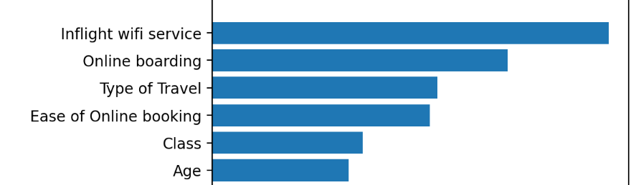
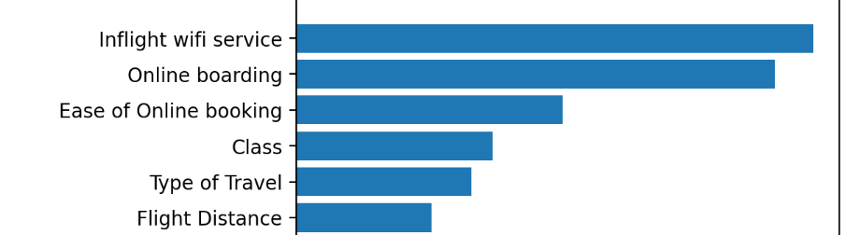
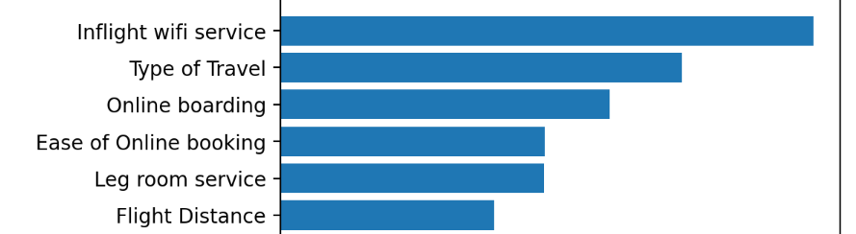
데이터 분석
머신러닝 모델 (Random Forest) 결과, 변수중요도
고객 만족도에 영향을 미치는 핵심 요인 파악 : Top 5
전체, 35세 이하, 35세 초과
우리의 분석 결과, 실제와의 gap, 연령 그룹별 차이 등
설문 분석 결과 기내 서비스보다 비행 전후의 디지털 프로세스의 변수 중요도가 높은 걸로 나왔다 실제 현장에서의 서비스 .
35세 이상의 연령층에서는 다른 그룹과 달리 Leg room service가 순위에 있다. 좌석의 편안함이 주요 변수 인것으로 보인다.
Notes:
목표 2: 기존 딥러닝 모델 구현 및 문제점 확인 고객 만족도를 예측하는 딥러닝 모델을 구축하고 • 모델 성능 평가 • 예측 오류 분석 • 모델 한계 파악 을 통해 기존 시스템의 문제점을 확인
목표 3: 추가 설문 데이터 확보 더 정확한 분석을 위해 AIVLE AIR는 고객 참여 이벤트를 통해 추가 설문 데이터를 확보하기로 함 • 설문 참여 고객에게 마일리지 제공 • 무료 기내 Wi-Fi 쿠폰 제공 • 좌석 업그레이드 이벤트 등을 진행하여 새로운 설문 데이터를 수집 예정

Slide 4
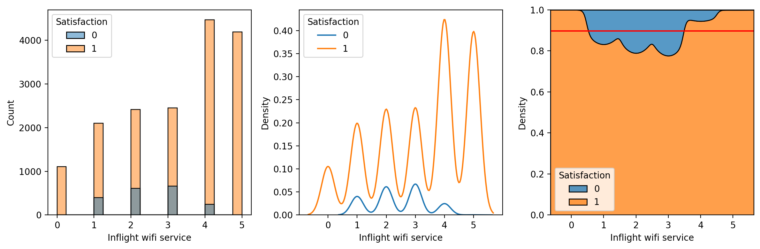
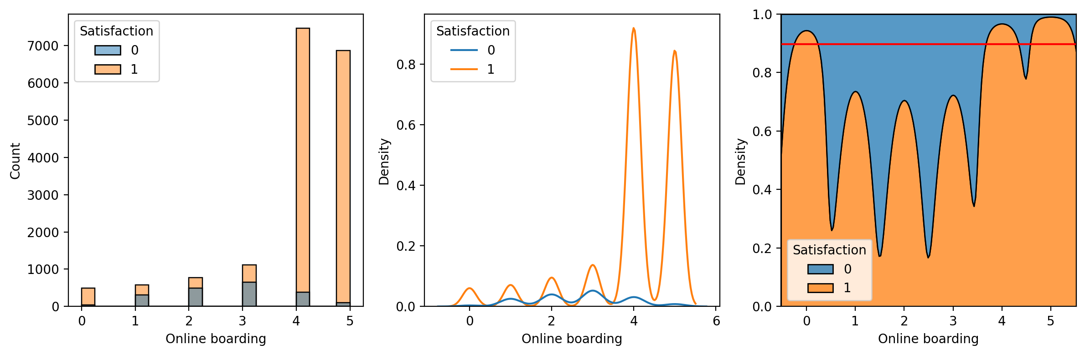
데이터 분석
이변량 분석
Notes:
이변량 top5에 대한 이변량 분석 자료입니다.
만족도와 해당 항목들의 상관관계가 높은것으로 나타났습니다
Flight service
Online boarding

Slide 5
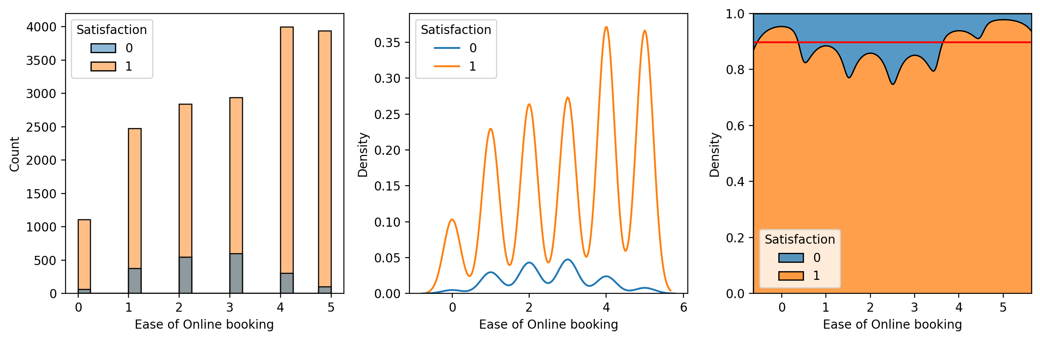
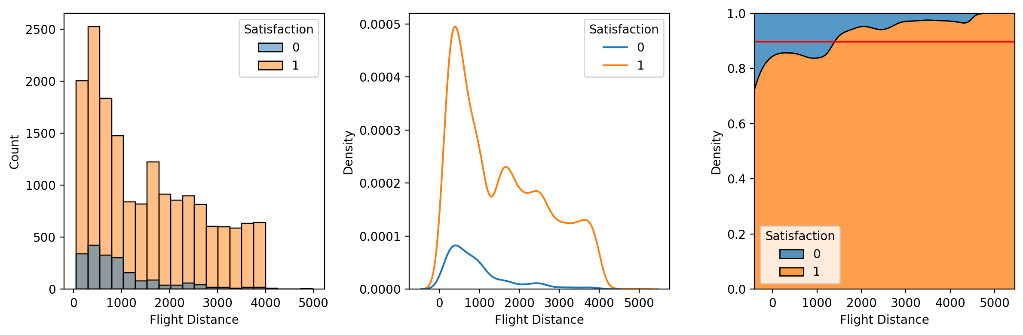
데이터 분석
이변량 분석
Notes:
Ease of online booking
Flight distance

Slide 6
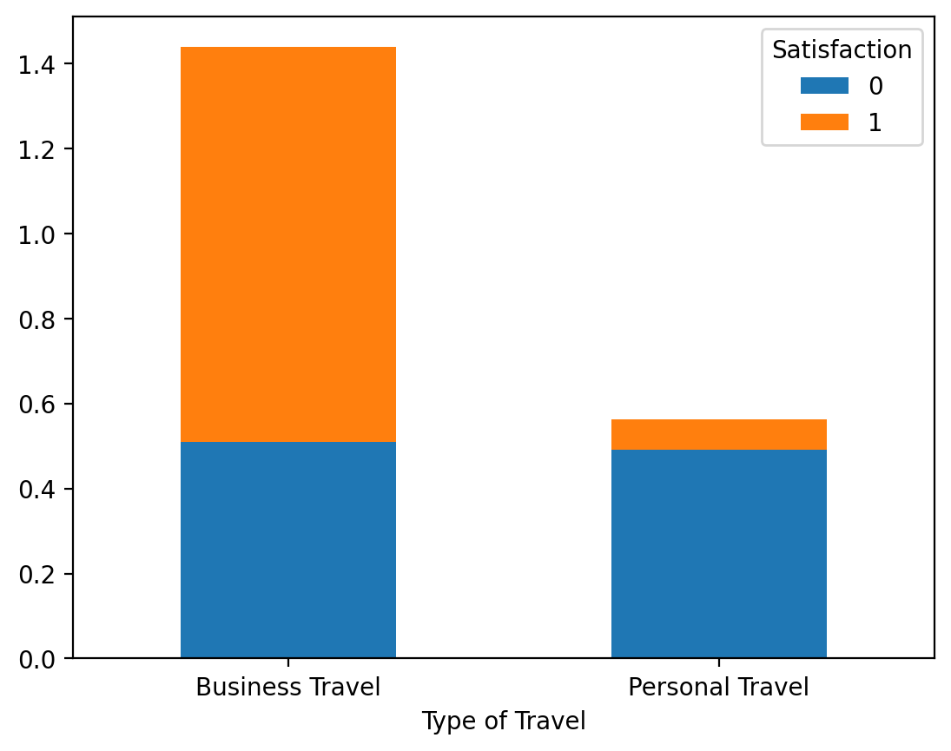
데이터 분석
이변량 분석
Notes:
Type of travel

Slide 7
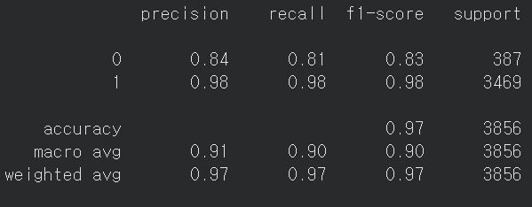
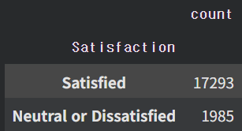
모델링
딥러닝(1차 자료 딥러닝 데이터)
Notes:
딥러닝으로 분석을 진행해보았습니다.
1차 분석을 진행해보았을떄, 문제점이 불만족 고객에 대한 설문이 적어서

Slide 8
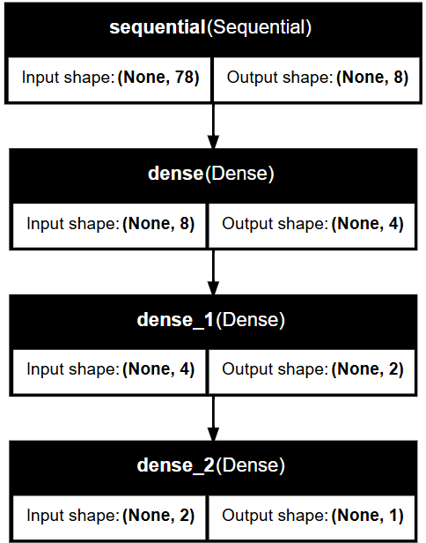
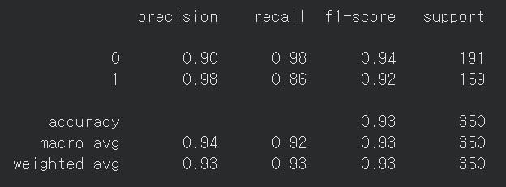
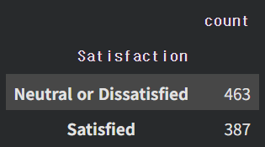
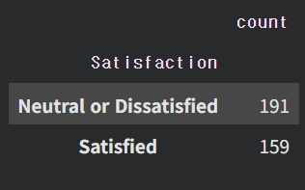
모델링
딥러닝(추가학습 자료)

Slide 9
결론
ㅇ
전체 개선방향
만족도 영향 변수 중 항공 이용 온라인 서비스 관련 중요도가 높으므로
Online service에 대한 편의성 관리 강화 및 보수
타겟별
35 세 이상의 고객 만족도에는, Leg room service, Entertainment 등 기내 환경 서비스의 영향이 크다. Leg room service는 물리적으로 실개선이 어려움, 때문에 Entertainment 서비스 등 기내 환경 서비스의 개선을 목표한다.
Class별
Business와 달리 Eco와 Eco plus에 대한 wifi 개선 필요
Notes:
전체 개선 방안: 공통적으로는 online boarding이 상관관계가 높게 나타났으므로
Online boarding에 대한 편의성 개선을 진행해야 합니다.
타겟별 개선방안:
Age>= 35만 leg room service에 대한 상관관계가 높음
다리쪽 공간에 대한 개선을 하면 35세 이상의 만족도를 크게 높일수 있을것으로 예상한다
Class별 개선 방안 비즈니스는 전체적으로 만족도가 높으므로 Eco/Eco plus의 만족도를 개선해야함 Eco와 Eco plus는 wifi의 영향을 크게 받음, busniess는 아님
Eco- ecoplus의 wifi개선하면 좋다.
불만족 고객의 추가적인 설문을 할수 있는 방안을 추가해야한다.

Slide 10
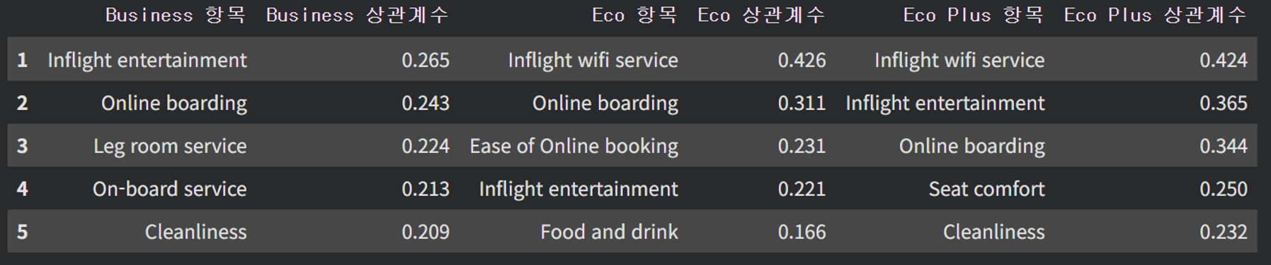
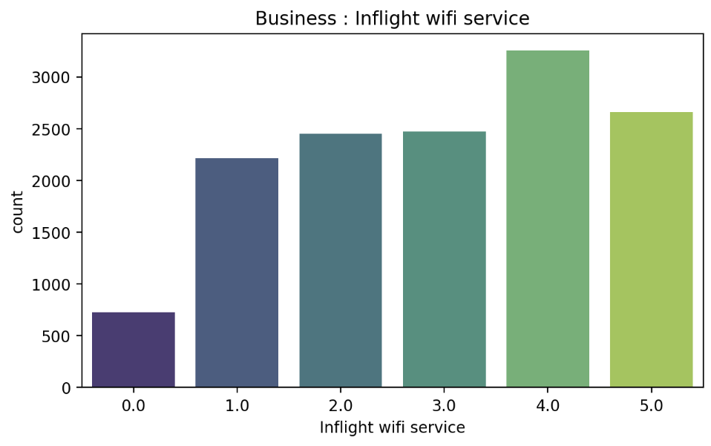
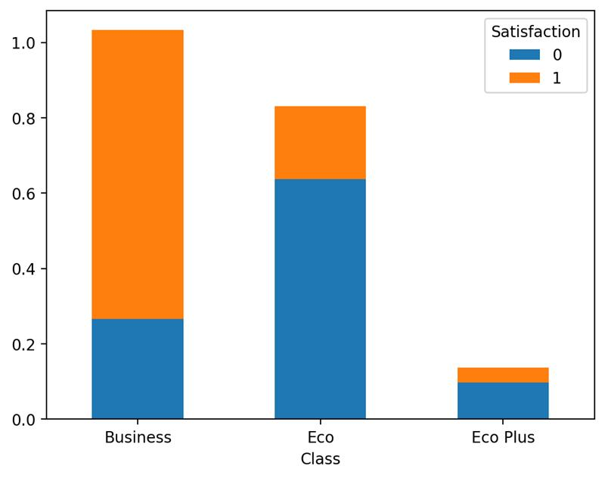
결론

